Slide 1
પ્રાણીઓમાં વિષમ પોષણ

Slide 2
પ્રાણીઓમાં વિષમ પોષણ - પ્રકારો
ચાર પ્રકાર છે.
પ્રાણીઓમાં વિષમ પોષણ
હોલોઝોઇક પોષણ
સેપ્રોઝોઇક પોષણ
પરોપજીવી પોષણ
પરસ્પર પોષણ

Slide 3
હોલોઝોઇક પોષણ
મોટાભાગના પ્રાણીઓ હોલોઝોઇક છે.
આ પ્રકારના પોષણમાં, પ્રાણીઓ સંપૂર્ણ ઘન અથવા પ્રવાહી ખોરાક લે છે.
ખાવામાં આવતો ખોરાક વધુ સરળ પદાર્થોમાં વિભાજીત થાય છે.
પછી સરળ પદાર્થો શરીર દ્વારા શોષાય છે.

Slide 4
હોલોઝોઇક પોષણ
આ પ્રકારના પોષણનું પાલન કરતા પ્રાણીઓ છે
શાકાહારીઓ
માંસાહારીઓ
સર્વભક્ષી
Notes:
Asset Type: Main Script
Sources:
Images:
Herbivores: http://www.publicdomainfiles.com/show_file.php?id=13939393218470
License: Public Domain
Carnivores: https://www.maxpixel.net/Africa-Smile-Cartoon-Animal-Cat-Cute-Lion-Safari-564925
License: CC0
Omnivores: https://pixabay.com/en/brown-bear-bear-mammal-omnivore-2388619/
License: Public Domain

Slide 5
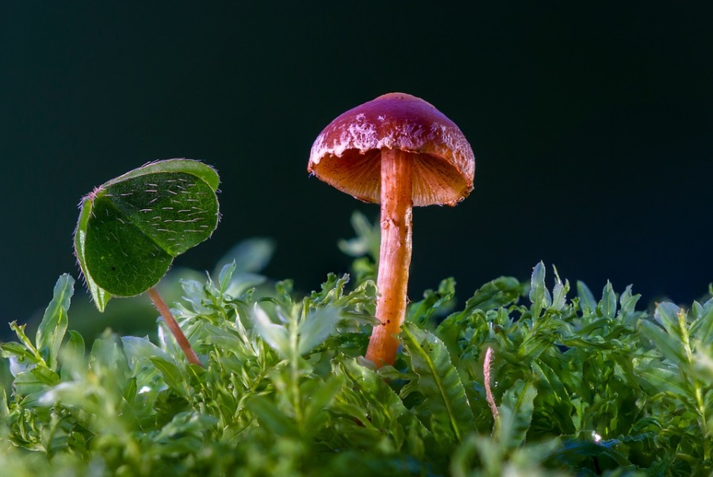
સેપ્રોઝોઇક પોષણ
મશરૂમ અને બેક્ટેરિયા જેવી મોટાભાગની ફૂગ આ પદ્ધતિનો ઉપયોગ કરીને ખોરાક લે છે.
સજીવોના કોષો રસાયણોનો સ્ત્રાવ કરીને જીવંત સજીવોના મૃત અવશેષોને ઓગાળી નાખે છે.
ત્યારબાદ દ્રાવ્ય પેદાશ કોષ શરીરમાં શોષાય છે.
મશરૂમ
Notes:
Asset Type: Main Script
Source:
Image:
https://pixabay.com/en/mushroom-mini-mushroom-sponge-moss-2667211/
License: Public Domain

Slide 6
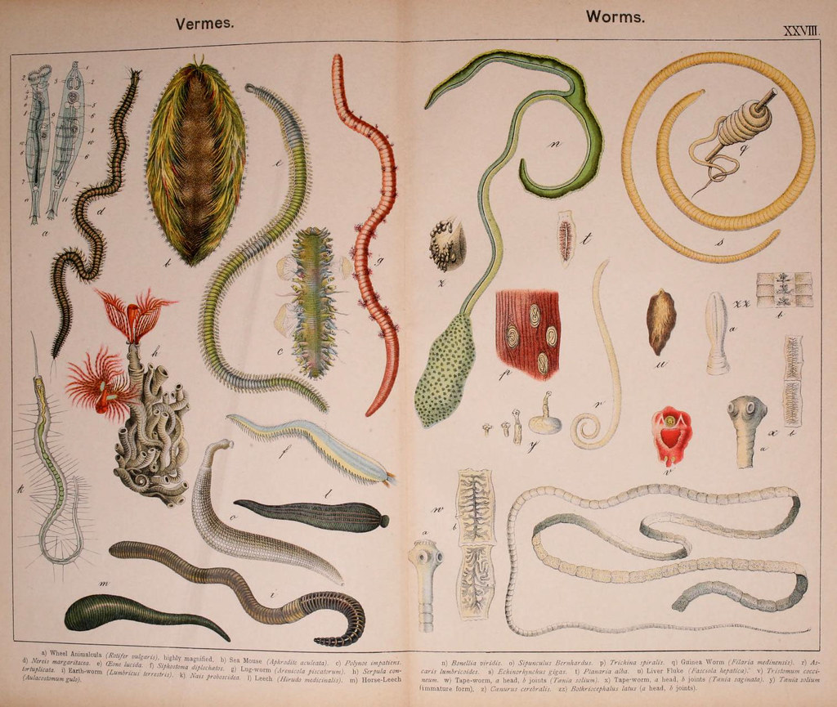
પરોપજીવી પોષણ
યજમાન અને પરોપજીવી વચ્ચેની ક્રિયા પ્રતિક્રિયાને પરોપ જીવીતા કહેવામાં આવે છે.
તેઓ યજમાન ના શરીરમાંથી પોષણ મેળવે છે.
પટ્ટીકીડા,આંકડી-કૃમિ, વગેરે માનવ શરીરમાં પોતાનું ઘર બનાવીને પોષણ મેળવે છે.
Notes:
Asset Type: Main Script
https://pixabay.com/en/parasite-parasitic-plants-host-2454363/ - CC0
Button: https://pxhere.com/en/photo/1233419
License: CC0
Coins: https://pxhere.com/en/photo/895713
License: CC0

Slide 7
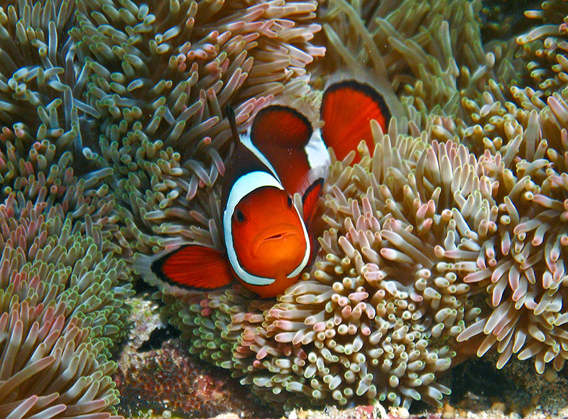
પરસ્પર પોષણ
બે સજીવો એવી રીતે ક્રિયા પ્રતિક્રિયા કરે છે કે બંનેને ફાયદો થાય.
Notes:
Asset Type: Main Script
https://en.wikipedia.org/wiki/Pitcher_plant#/media/File:Pitcher_plants_in_the_Linn_Run_bog..jpg – CC BY 3.0 - CC BY 3.0, https://en.wikipedia.org/w/index.php?curid=34549362

Slide 8
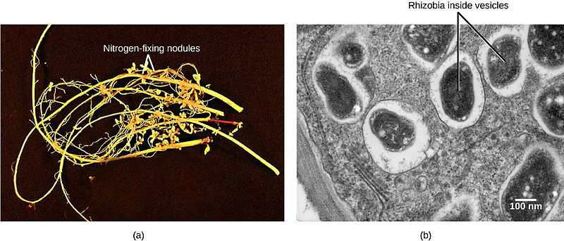
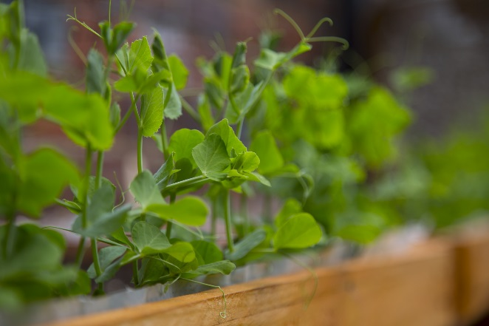
પરસ્પર પોષણ
આ સંબંધનું ઉદાહરણ રાઈઝોબિયા નામના બેક્ટેરિયા અને વટાણાના છોડ વચ્ચે જોઈ શકાય છે. રાઈઝોબિયા આ વટાણાના છોડના મૂળ ગાંઠોમાં આશ્રય લે છે અને આ છોડમાંથી ખોરાક મેળવે છે અને છોડ બેક્ટેરિયામાંથી નાઇટ્રોજન લે છે.
Notes:
Asset Type: Main Script
https://www.youtube.com/watch?v=aT8NQqSntCs&t=517s

Slide 9
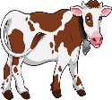





MM Index
Slide# | Thumbnail | Source and Attribution
4 |  | http://www.publicdomainfiles.com/show_file.php?id=13939393218470
4 |  | https://www.maxpixel.net/Africa-Smile-Cartoon-Animal-Cat-Cute-Lion-Safari-564925
4 |  | https://pixabay.com/en/brown-bear-bear-mammal-omnivore-2388619/
5 |  | https://pixabay.com/en/mushroom-mini-mushroom-sponge-moss-2667211/
6 |  | https://search.creativecommons.org/photos/3506815e-d2a3-451c-9a75-1fc1a74beb7c - "n488_w1150" by BioDivLibrary is marked with CC PDM 1.0
7 |  | https://search.creativecommons.org/photos/0b5357d9-fdab-42f0-addb-2532eedbaf41 - "File:Orange clown fish 2.jpg" by Vincent Kruger is marked with CC0 1.0

Slide 10


MM Index
Slide# | Thumbnail | Source and Attribution
8 |  | https://commons.wikimedia.org/wiki/File:Figure_31_03_02ab.jpg – CC by 4.0 - http://cnx.org/contents/GFy_h8cu@10.53:rZudN6XP@2/IntroductionAuthorCNX OpenStax
8 |  | https://www.publicdomainpictures.net/en/view-image.php?image=210675&picture=peas-plant

